Slide 1
Prostriedky malej ručnej mechanizácie
Technika pre ZŠ

Slide 2
Mechanizácia výrobného procesu
Ručné obrábanie technických materiálov je namáhavé, pomalé a menej presné.
Výroba veľkého množstva výrobkov rovnakého druhu je založená na používaní strojového obrábania a spracovania materiálov.
Zavádzanie strojov do výroby sa nazýva mechanizácia výrobného procesu.

Slide 3
Mechanizácia vo výrobe
Mechanizácia sa do výroby zavádzala najmä na zvýšenie produktivity a bezpečnosti pri práci.
Obrábacie stroje a zariadenia sa postupne miniaturizovali, čo spôsobilo prienik malej ručnej mechanizácie aj do malých firiem a do domácností.

Slide 4
Pozor na bezpečnosť !!!
Práca s prostriedkami malej ručnej mechanizácie je zaujímavá a príťažlivá, ale aj nebezpečná.
Preto používať zariadenia malej ručnej mechanizácie je prípustné len pod dozorom dospelej osoby, ktorá pozná obsluhu príslušného zariadenia.

Slide 5
Rozdelenie prostriedkov malej ručnej mechanizácie:
Mechanické (sieťové a akumulátorové) : - jednoúčelové – vŕtačky, brúsky, zváračky, krovinorezy, kosačky, reťazové píly, striekacie pištole,...
- viacúčelové – vŕtačka + prídavné zariadenie, hobľovačky, dlabačky,...
Motorové (benzínové, naftové) : reťazové píly, kosačky, malotraktory

Slide 6
Pred použitím akéhokoľvek prostriedku je nevyhnutné dodržať tieto pokyny:
Dôsledne sa oboznámiť s návodom na obsluhu
Zrakom skontrolovať stav zariadenia
Bezpodmienečne používať predpísané ochranné pracovné prostriedky
Pri akejkoľvek poruche a po skončení práce odpojiť zariadenie od siete ( opravy zveriť odborníkom)

Slide 7
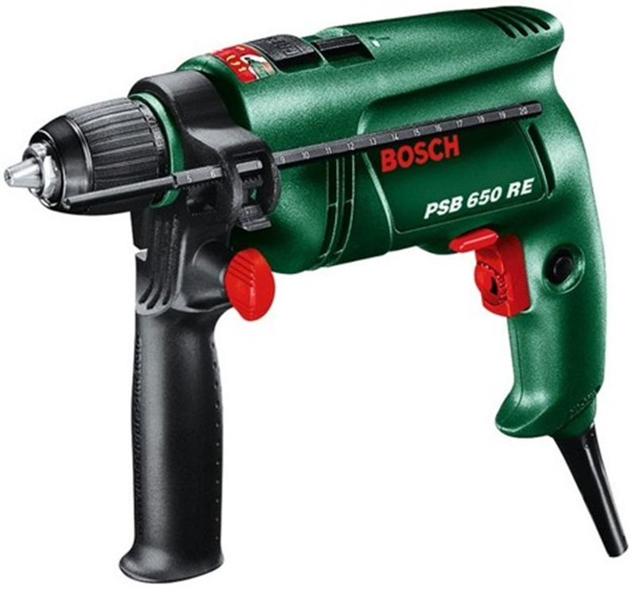
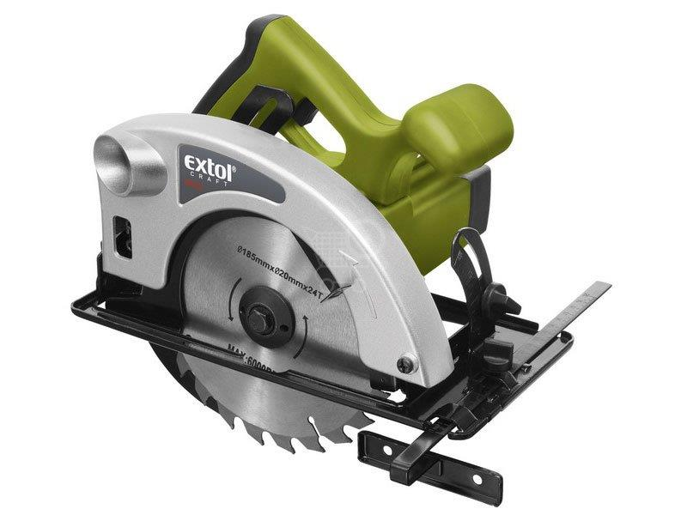
Elektrická vŕtačka
Kotúčová píla

Slide 8
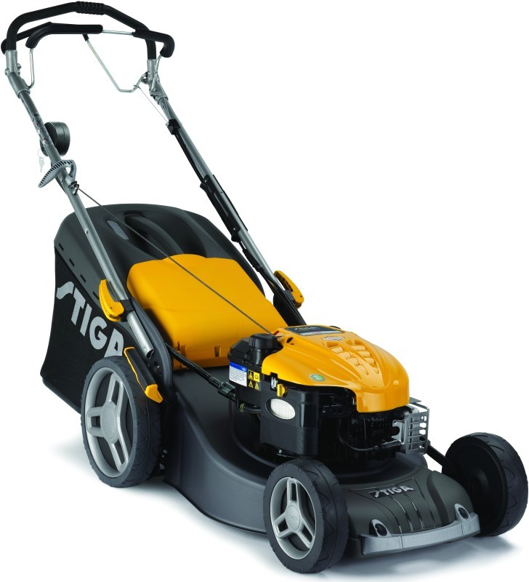
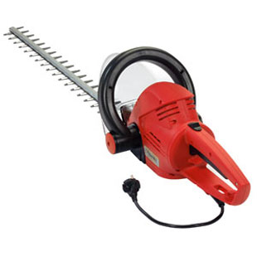
Motorová kosačka
Krovinorez

Slide 9
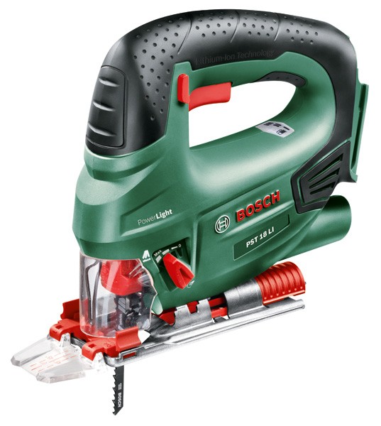
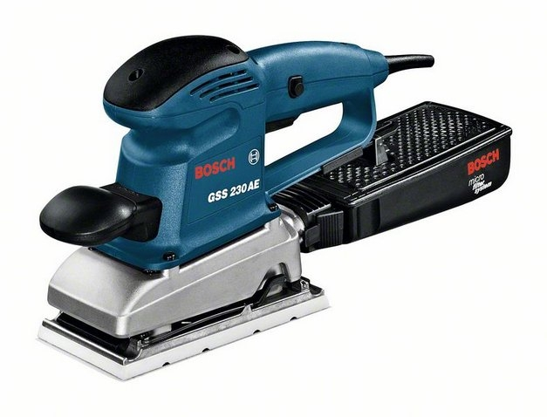
Priamočiara píla
Vibračná brúska

Slide 10
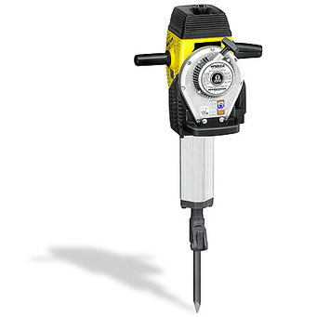
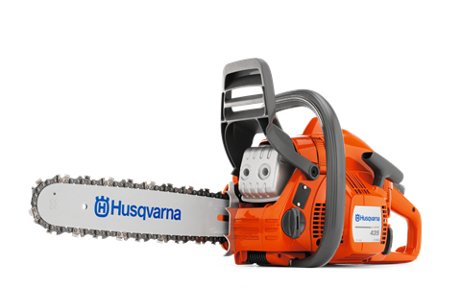
Motorová píla
Búracie kladivo

Slide 11
Údržba a kontrola
Prostriedky malej ručnej mechanizácie si vyžadujú pravidelnú údržbu a kontrolu.
Okrem čistenia si prevodové mechanizmy vyžadujú mastenie alebo výmenu mazacích olejov a revízie elektrických častí.

